Slide 1





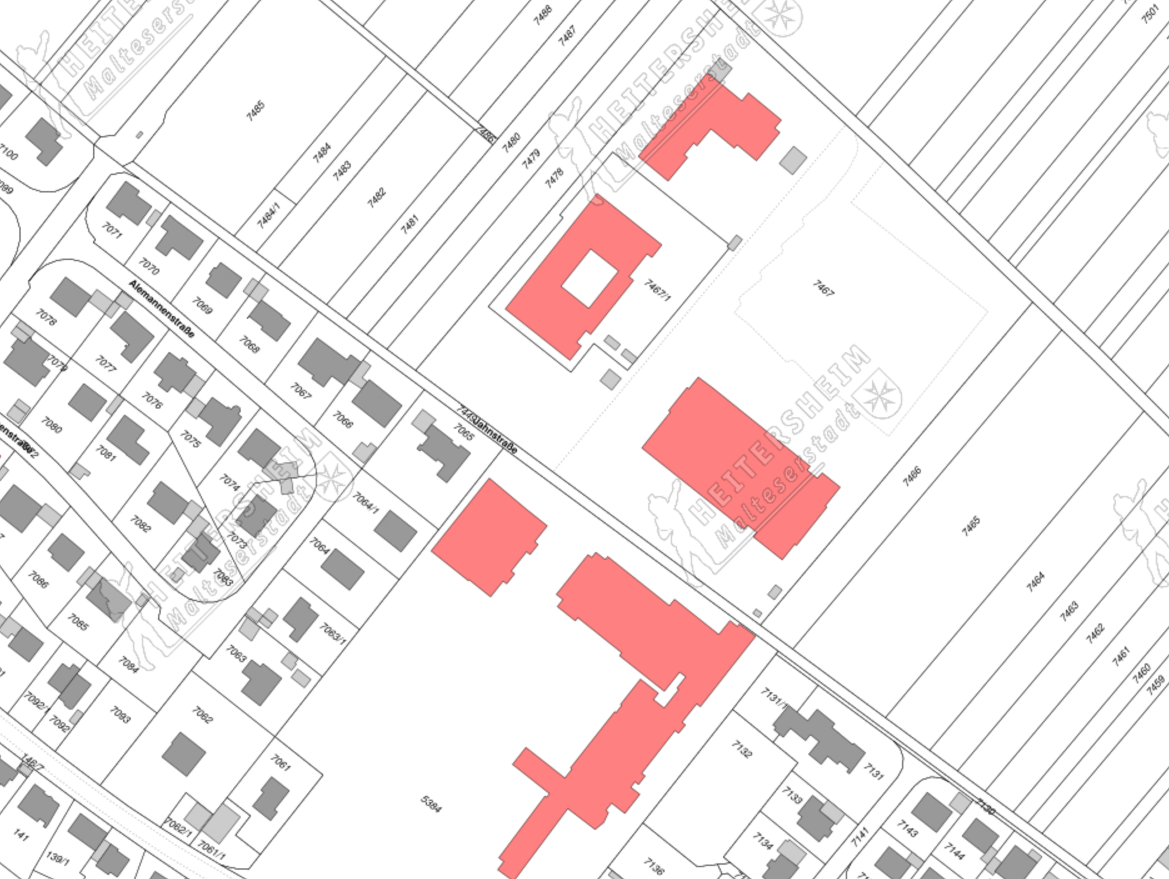
Kommunale Teststelle Heitersheim
Heitersheimer
Hausärzte
OV Heitersheim
Anmeldung über die Zollmatten Apotheke:
Tel. 07634-51050
Testung nur nach Terminvereinbarung.
Öffnungszeiten:
ab 19.03.2021
Mo: 10:30-12:30 Uhr
Mi: 10:30-12:30 Uhr
Do: 17:00-19-00 Uhr
Fr: 16:00-18:00 Uhr
Sa: 08:00-12:00 Uhr
Die Testung ist nur für EinwohnerInnen der Stadt Heitersheim und der Gemeinde Eschbach vorgesehen.
Es werden nur Personen getestet, welche zum Zeitpunkt des Tests keine Krankheitssymptome aufweisen!
Kommunale
Teststelle
Malteserhalle
Schul-
zentrum
Schulhof

